Slide 1
川川帮
后台技术汇总

Slide 2
如何打造一款高效、稳定、安全且便于拓展的Web后台？

Slide 3


高效
阿里云轻量应用服务器集群
川内平均时延 45ms
川外平均时延 72ms
* 该数据仅对测试时网络环境负责，不同环境测量结果可能不同
华中节点（成都）
华北节点（北京）

Slide 4






稳定
企业级解决方案
数据多地容灾备份
提供99.9%的稳定服务
* 使用Python Requests模拟大量服务，持续7*24h。在发出的6048000个数据包中，服务器正确响应6041898个，占比99.89%

Slide 5
安全
全站HTTPS加密
数据库仅在内网暴露
数据库通过ORM映射，通过pre-compiled避免大部分SQL注入
内网通讯采用ip白名单政策
请求三层中间件过滤
全局请求钩子用户认证

Slide 6
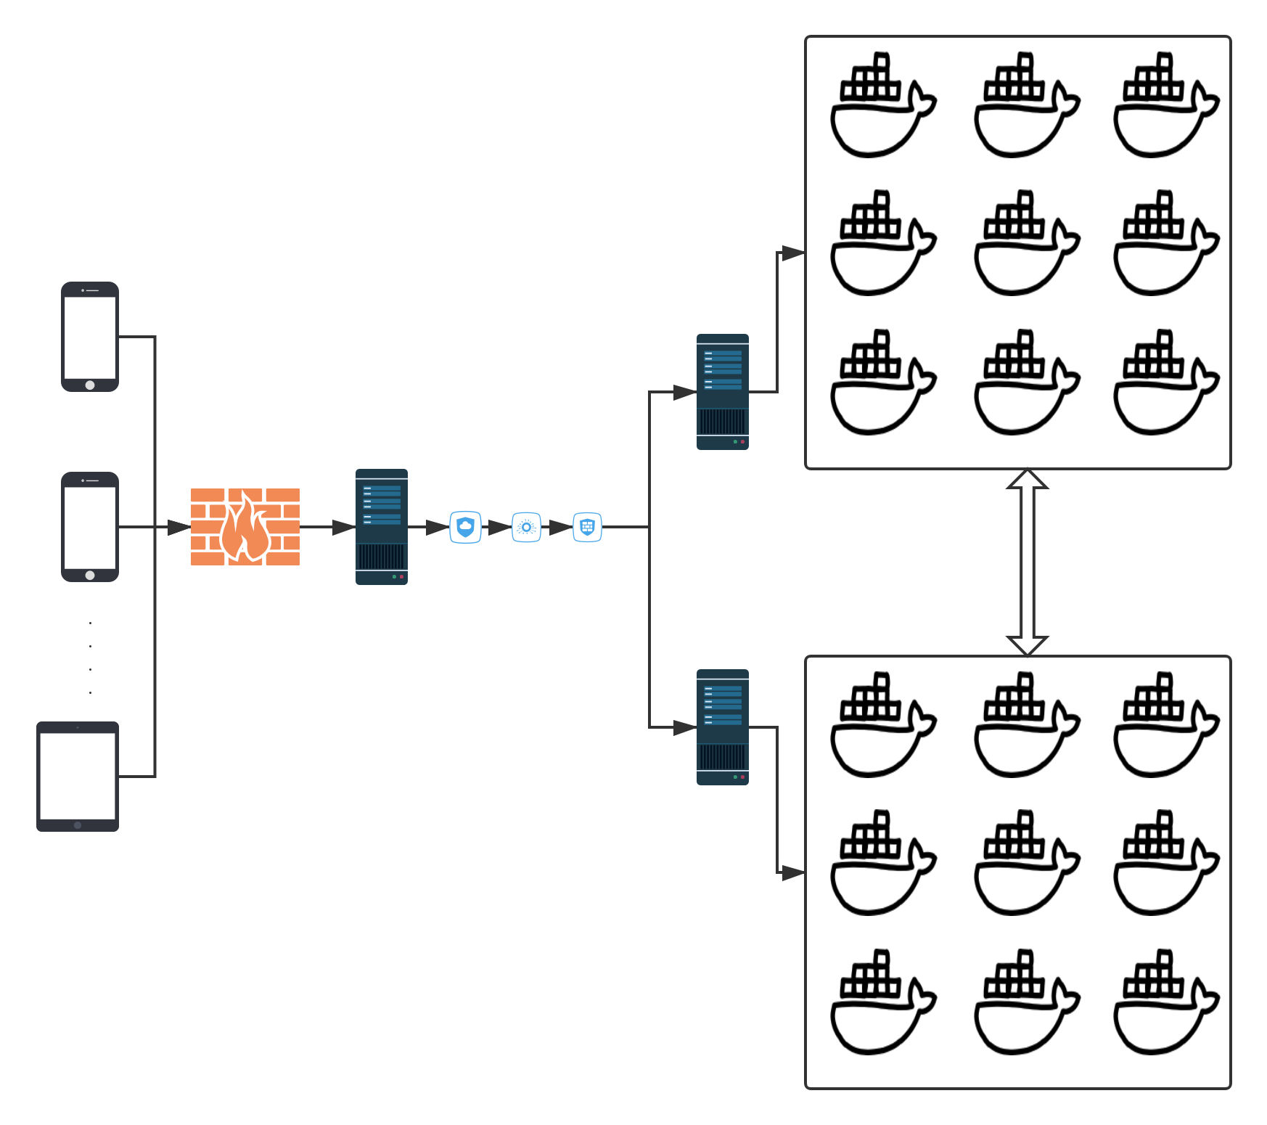
可拓展性
微服务的无状态化与容器化部署

Slide 7
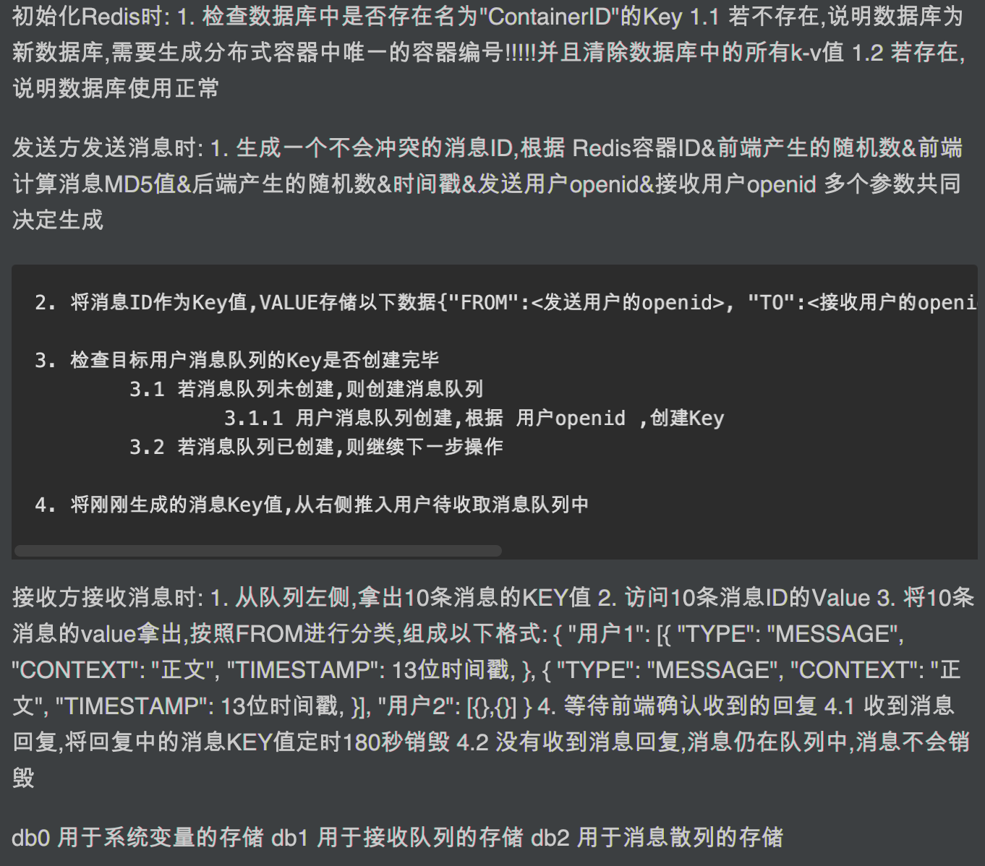

即时通讯服务
Redis数据容器，提供R:110000次/s,W:81000次/s
高效 Message Key Generator，峰值提供每秒十万次消息键值生成
分布式消息存储，消息ID定位容器
消息定时清除
AppendOnly 模式，确保服务器维护时数据持久化

Slide 8
用户追踪服务
用户访问IP追踪
用户访问接口追踪
请求链合法性分析
接口调用频率分析
* 所有追踪的数据，仅用与DDoS防御以及接口频率分析，具体用户行为不会存储与分析

Slide 9
图床服务
基于阿里云OSS，构建高可用图床服务
文件散列映射系统，保证文件名不会发生哈希碰撞
为系统素材提供CDN加速服务
根据IP地址智能分配到不同的Bucket中

Slide 10
高效： Nginx反向代理，映射到轻量应用服务器集群
稳定： 企业级开源工具以及框架支持
安全： 外网信息全加密处理，敏感数据仅在内网传播、高效的中间件服务
便于拓展： 分布式微服务架构，纯虚拟化部署，应对峰值流量动态部署服务
如何打造一款高效、稳定、安全且便于拓展的Web后台？

